Slide 1
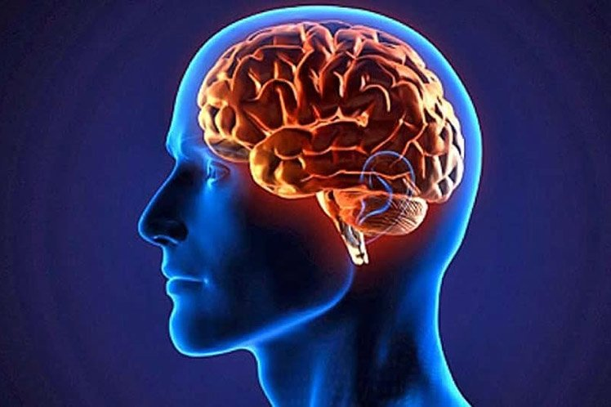
اداره آموزش اورژانس تهران
سکته مغزی

Slide 2
سکته مغزی
سکته مغزی حاصل بسته شدن یا پاره شدن یکی از رگهای مغزی ست از جمله علتهای این امر سن بالا ،بد شکلی یا مشکلات خاص عروق مغزی است که ما در کنترل ان هیچ دخل و تصرفی نداریم ولی یک سری علل هستند که ما میتوانیم انها را کنترل کرده و در نتیجه احتمال سکته مغزی را کاهش دهیم از جمله این عوامل : فشار خون بالا ،چربی خون بالا ،قند خون بالا و دیابت ،رژیم غذایی نا متاسب و چاقی و عدم تحرک است
انتقال‌ سريع‌ بيمار به‌ بيمارستان‌ بسيار حياتي‌ است‌. اگر سكته‌ مغزي‌ به‌ دليل‌ لخته‌ روي‌ داده‌ باشد، مي‌توان‌ با دادن‌ دارو، وسعت‌ صدمه‌ مغزي‌ را محدود و روند بهبود را سريع‌تر كرد.
اورژانس پزشکی است و می تواند به آسیب موقتی عصبی و در صورتی که سریع و به موقع تشخیص و درمان نشود میتواند به آسیب دایم عصبی یا حتی مرگ منجرشود

Slide 4
فشار خون بالا از مهمترین علل سکته مغزی ست که اهمیت کنترل فشارخون بالا را مشخص میکند
سکته مغزي سومین عامل برجسته مرگ و همینطوردلیل مهمی براي معلولیت دربزرگسالان می باشد.
سکته مغزي در حال حاضر با اقدامات پیشگیري و درمان به موقع در دنیا در حال تبدیل به چهارمین علت مرگ و میر می باشد.
سکته مغزي در رأس علل ناتوانی جسمانی در بزرگسالان می باشد. که هزینه بسیار زیادی را در طول عمر متوجه بیمار و سیستم درمانی میکند
شیوع سکته مغزي در سنین جوانی با شیوع ام اس برابري می کند.

Slide 5
اهمیت سکته مغزی
اورژانس واقعی
صدمات اول در ساعات اول
درمان در ساعات اول
بهترین زمان درمان ساعت اول
هیچ درمانی پس از استقرار علایم موثر نیست
انتقال سریع بیمارستان دارای امکانات
در صورت مراجعه در زمان مناسب میزان موفقیت در درمان 7 برابر میشود

Slide 6
علائم اصلی سکته مغزی
1) عدم تقارن صورت (مثلا در عدم توانایی در بالا بردن ابرو ،عدم تقارن خنده )
2) ) ضعف و سستی در یک یا چند اندام فوقانی و تحتانی
3) ) اختلال تکلم (عدم تکلم یا لکنت زبان یا نامفهوم صحبت میکند)

Slide 7
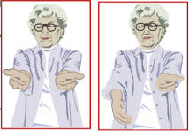
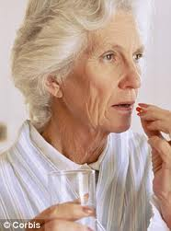
علائم اصلی سکته مغزی

Slide 8
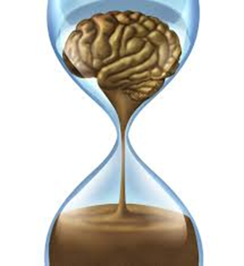
توجه :
از زمان شروع علائم تا لحظه رسیدن به بیمارستان نباید از 3 ساعت بیشتر شود

Slide 9
سایر علائم سکته مغزی
عدم توانایی چین دادن پیشانی
عدم تعيين حس در صورت
عدم توانایی در بالا بردن ابرو و چپ كردن چشمها
عدم تقارن خنده
کم شدن قدرت شنوايي
عدم توانایی بالا بردن شانه
عدم توانایی بيرون آوردن زبان
کم شدن قدرت عضلات
ضعف حركتي
تست انگشت به بيني
تست پاشنه به ساق پا
تست پاشنه پاي عقببه شست پاي جلو
اختلال سطح هوشیاری
قضاوت و بینش مختل
بی اختیاری ادرار و گاز روده
سستی
کرختی و عدم حساساسیت به درد در اندامها
ضعف در دستها و پاها
عدم انجام کارهای ارادی ظریف
اختلال د رحس و حرکت
عدم بینایی در نیمه میدان دید
نابینایی
اختلال در شناخت و درک
اختلال در تکلم
خیرگی
از دست دادن کامل هوشیاری
سردرد
استفراغ

Slide 10
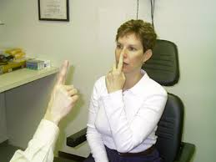
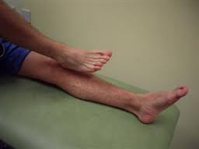
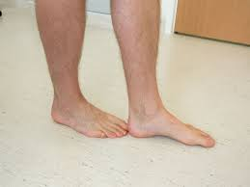

Slide 11
اقدامات شما :
حفاظت از اندامهاي فلج
دریافت اطلاعات صحیح جهت ارایه به بیمارستان
شامل:زمان شروع علایم ،تاریخچه پزشکی ،داروهاي مصرفی
- بیمار را آرام کنید و آرام نگه دارید.
- اجازه حرکت کردن به بیمار را ندهید.
- اگر بیمار هوشیار نیست وي را به پهلو بخوابانید.
- اجازه خوردن یا آشامیدن به بیمار ندهید.

